Slide 1
网站变更监控自动报告
新浪新闻-科技
2026-04-20 19:46:08

Slide 2
分析结论
1. **近期活动集中**：过去7天内仅4月20日有4次变更，表明近期数据更新活动较为集中，其他日期无变动。
2. **未知记录占主导**：近30天最频繁的变更记录为“unknown”，共出现4次，建议进一步明确记录来源或分类以提高数据可读性。
3. **整体变动量低**：总变更次数仅为4次，说明数据整体较为稳定，变动频率较低。

Slide 3
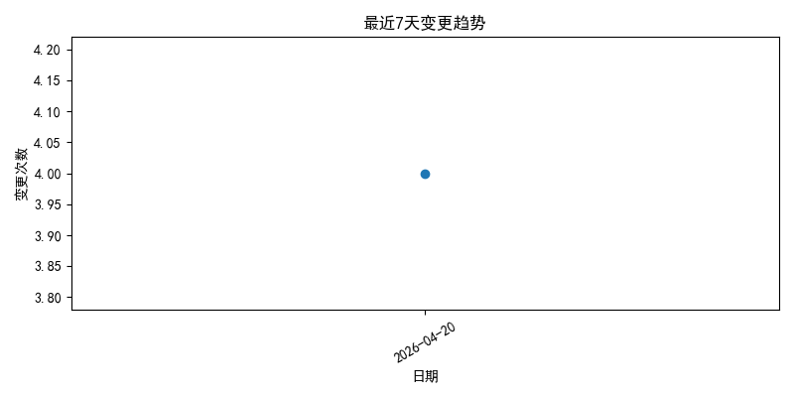
source_9_20260420_194608_trend.png

Slide 4
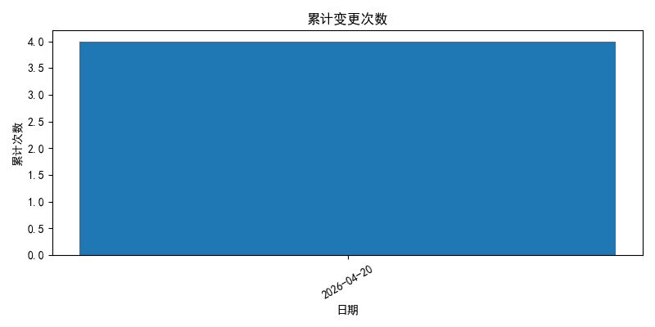
source_9_20260420_194608_cumulative.png

Slide 5

source_9_20260420_194608_top.png

